Slide 1
MINERIA DE GRAFOS EN REDES SOCIALES
EXPOSITORES
JORGE PILOZO
JOSE HIDALGO
JOSE GAMEZ

Slide 2
INTRODUCCION
Los cienciogramas son una clase o modelos de representaciones graficas que representan el estado de la Ciencia en un determinado dominio.
Se basan en técnicas estadísticas y análisis de macro y micro estructuras para la identificación de áreas temáticas y disciplinas científicas .

Slide 3
El diseño de cienciogramas es un procedimiento fuertemente interdisciplinar: Data Mining/Knowledge Discovery/Big Data, Information Visualization, Social Networks, etc.
La comparación y análisis automático de conjuntos de cienciogramas es una tarea de alta dificultad,

Slide 4
Vamos emplear herramientas de Minería de Grafos (GBDM), mono- y multiobjetivo, para ayudar al profesional de la información automatizando esta tarea.

Slide 5
Diseño y análisis
Es una representación visual (mapa) del estado de la investigación científica de un dominio concreto (institución, región, país, continente o nivel mundial y entre otros) en un momento determinado.
Emplea una estructura top-down basada en la existencia de una estructura de categorías documentales previa requiere la aplicación secuencial de distintas técnicas.

Slide 6
aplicaciones
Análisis de la estructura de campos científicos y frentes de investigación.
Desarrollo de interfaces visuales de recuperación de información.

Slide 7
Representación de la evolución de la producción científica en dominios institucionales/de conocimiento
Evaluación cualitativa de la producción científica de instituciones/ regiones/países y del impacto de políticas científicas

Slide 8
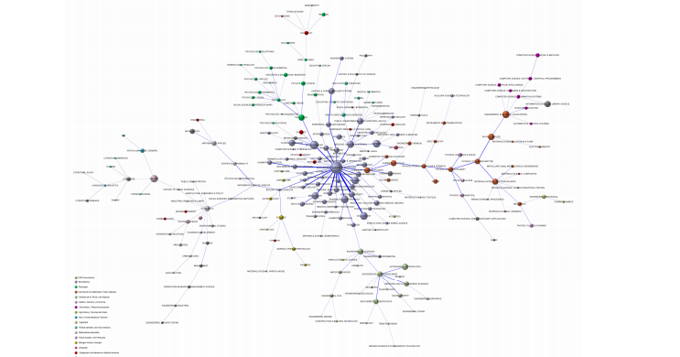

Slide 9
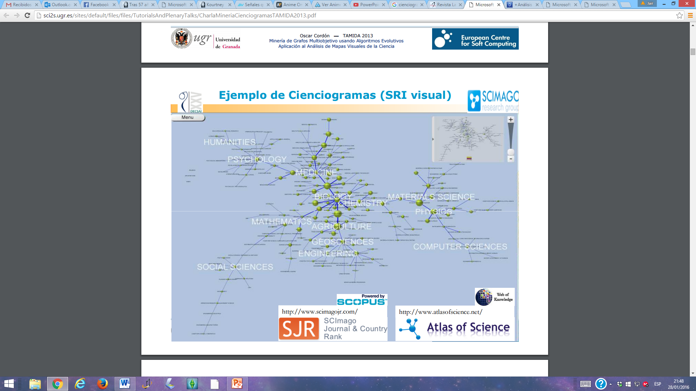

Slide 10
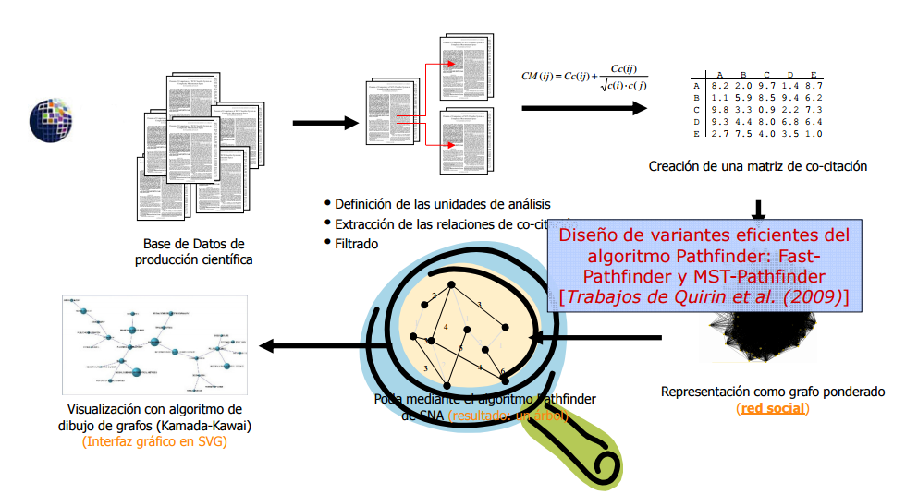
diseño

Slide 11
Análisis
El análisis de cienciogramas nos permite realizar las siguientes tareas:
Comparar dominios.
Explorar las características de un dominio.
Las técnicas que se pueden usar en el análisis son de único o muy pocos cienciogramas a la vez.

Slide 12
Hemos diseñado una metodología para analizar automáticamente conjuntos grandes de cienciogramas usando métodos de GBDM.
Aplicaciones
Evolución temporal del dominio científico de un país concreto.
Comparación de los dominios científicos de distintos países.

Slide 13
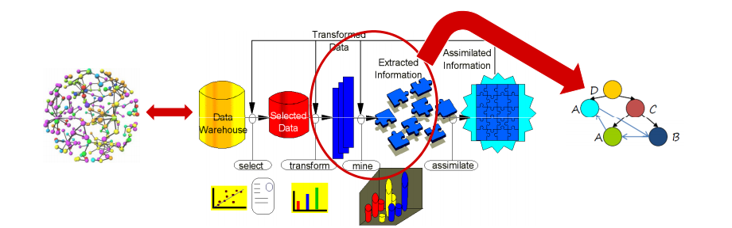
Minería de grafos y algoritmos evolutivos
La Minería de Grafos ,es un área de la Minería de Datos basada en la extracción de conocimiento de bases de datos estructuradas en relaciones.

Slide 14
La minería de grafos y la minería de redes sociales son 2 de las 10 retos mas actuales de la extracción de conocimientos o conocidos como DMKD

Slide 15
TAREAS DE LA MINERIA DE GRAFOS
Identificar patrones repetitivos en una BD estructurada en forma de grafo (minería de subgrafos frecuentes)
Encontrar grupos de grafos similares (clustering)
Construir modelos predictivos para los grafos (clasificación)

Slide 16
APLICACIONES DE LA MINERIA DE GRAFOS
ÓMICA:Descubrimiento de motivos en genes y proteínas, Redes biológicas, Compuestos químicos.
Dinámica de fluidos
Análisis de redes sociales

Slide 17
Redes de telecomunicaciones.
Web semántica.

Slide 18
Algoritmo Subdue
Se basan en efectuar una búsqueda exacta o aproximada en el espacio (retículo) de todos los subgrafos posibles.
Subdue fue la primera propuesta de algoritmo minería de grafos y es una de las más extendidas [Cook and Holder, IEEE Intelligent Systems 15 (2000) 32–41].

Slide 19
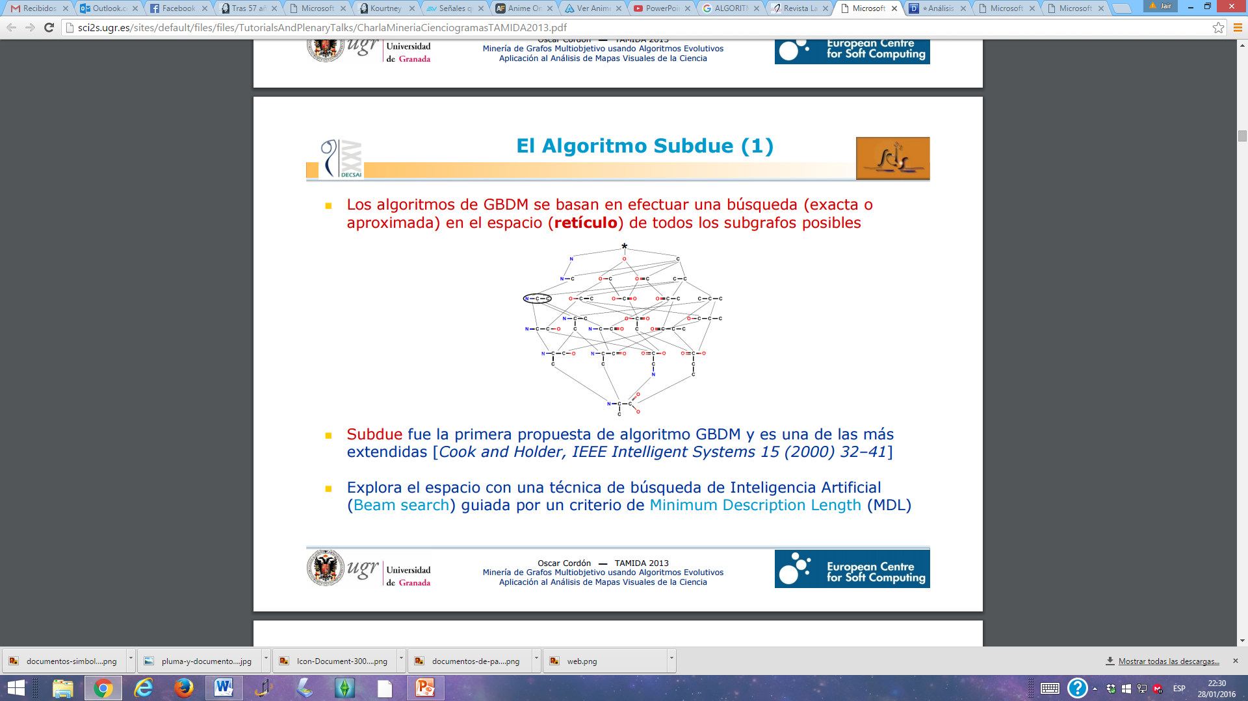

Slide 20
Explora el espacio con una técnica de búsqueda de Inteligencia Artificial, guiada por un criterio de Minimum Description Length (MDL).
Se busca extraer el subgrafo S que mejor comprime un grafo de entrada G, sustituyendo todas las ocurrencias de S en G por un solo nodo (G/S).

Slide 21
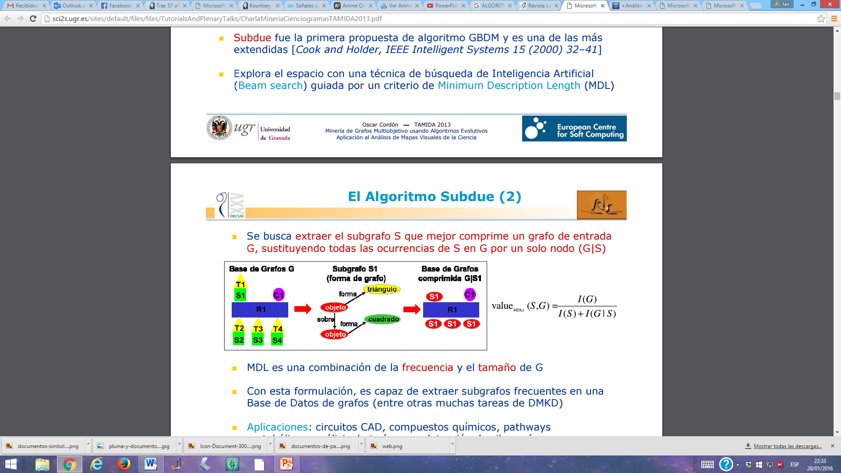

Slide 22
MDL es una combinación de la frecuencia y el tamaño de G.
Con esta formulación, es capaz de extraer subgrafos frecuentes en una Base de Datos de grafos.

Slide 23
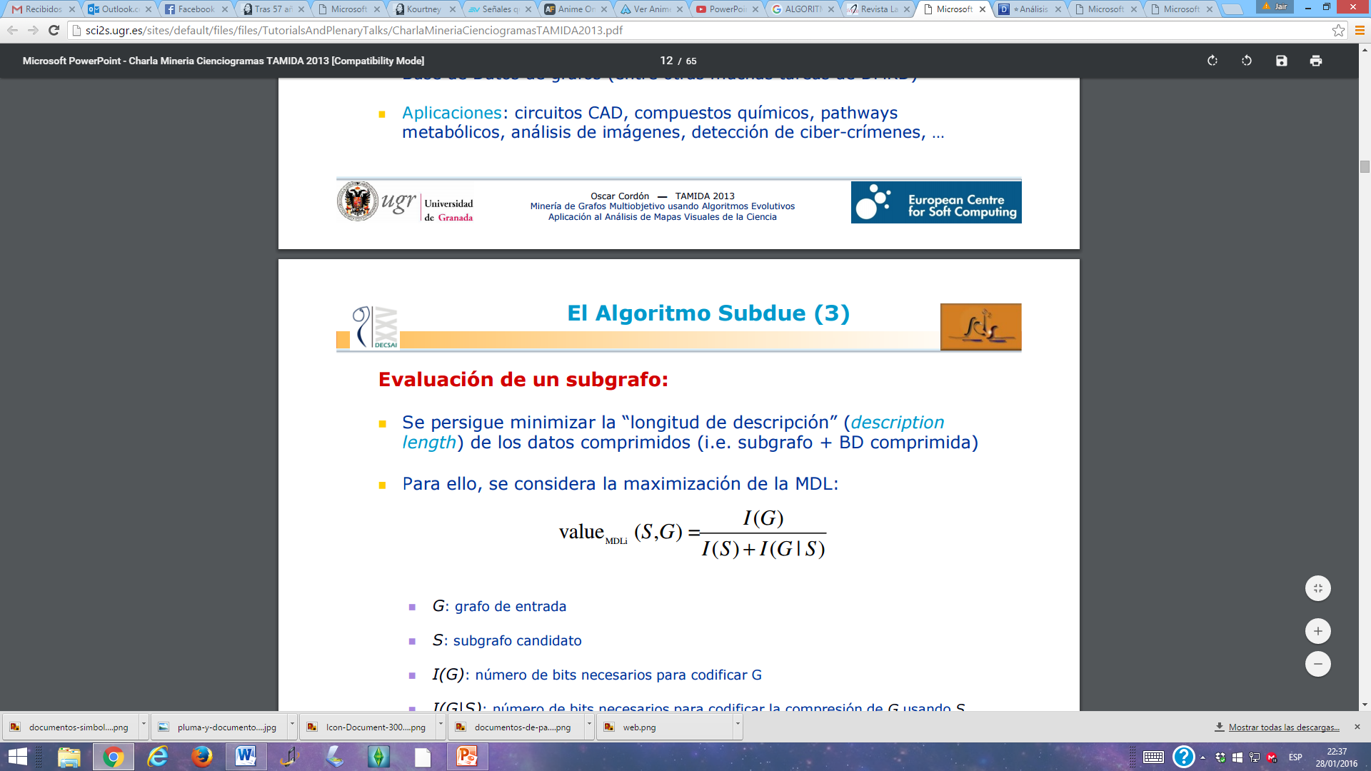
Evaluación de un subgrafo
Se persigue minimizar la “longitud de descripción "de los datos comprimidos (i.e. subgrafo + BD comprimida).
Consideraremos la maximización de la MDL

Slide 24
G: Grafo de entrada.
S: Subgrafos candidato.
I(G): Número de bits necesarios para codificar G.
I(G|S): Número de bits necesarios para codificar la compresión de G usando S.

Slide 25
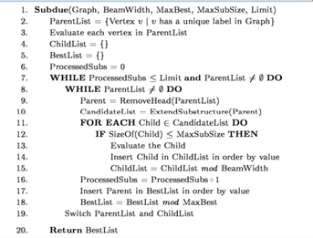

Slide 26
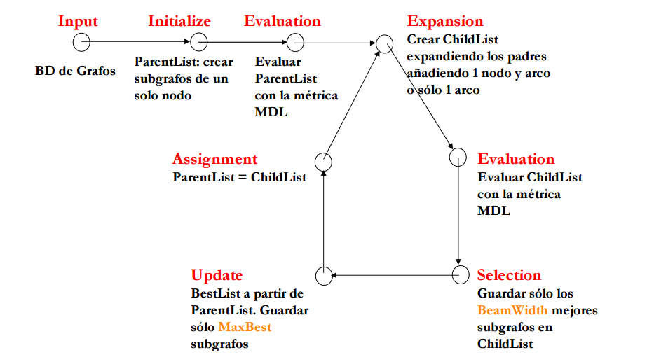

Slide 27
Algoritmos Evolutivos Multiobjetivo
Muchos problemas reales se caracterizan por la existencia de múltiples medidas de actuación que deben ser optimizadas simultáneamente.
Algoritmos Evolutivos Multiobjetivo son soluciones con distintos equilibrios en la satisfacción de los objetivos y que son igualmente preferibles entre sí .

Slide 28
Los métodos de resolución son mucho más complejos. Se persigue proporcionar diversas opciones optímales al experto
Los algoritmos evolutivos, son una de las mejores técnicas existentes para problemas multiobjetivo.

Slide 29
Aplicación de la Minería de Grafos en el Análisis de Cienciogramas
La metodología permite extraer:
¿Qué subestructuras aparecen en el dominio analizado?
¿Cuándo (en qué año)?
¿Cuántas son/ Cuán grandes son?
¿Dónde están localizadas en el mapa?

Slide 30
Ventajas que brinda al experto:
Analizar la composición de las propias estructuras.
Obtener estadísticas globales.
Realizar comparaciones de los dominios y la dinámica de los mismos.
Analizar la importancia del dominio objetivo en el tiempo.

Slide 31
tareas de análisis de cienciogramas
Evolución temporal del dominio científico de un país concreto.
Identificación de CRCSs en un conjunto de países o a nivel mundial.
Comparación de los dominios científicos de distintos países.

Slide 32
Objetivo
Determinar qué subestructuras aparecen en un instante de tiempo concreto en el dominio analizado.
¿Cómo son de grandes?, ¿cuántas son?, ¿dónde están localizadas?.

Slide 33
Análisis en profundidad de las CRCSs descubiertas, tipos de categorías que relacionan, etc.
Estadísticas globales sobre el tamaño y la cantidad de estas subestructuras para caracterizar la importancia de la evolución del dominio y su dinámica,

Slide 34
Configuración
Se escoge un dominio científico.
Se determinan dos rangos de años, el rango negativo y el rango positivo.
Extraer subgrafos presentes en los mapas del rango positivo y que no existan en los mapas del rango negativo.

Slide 35
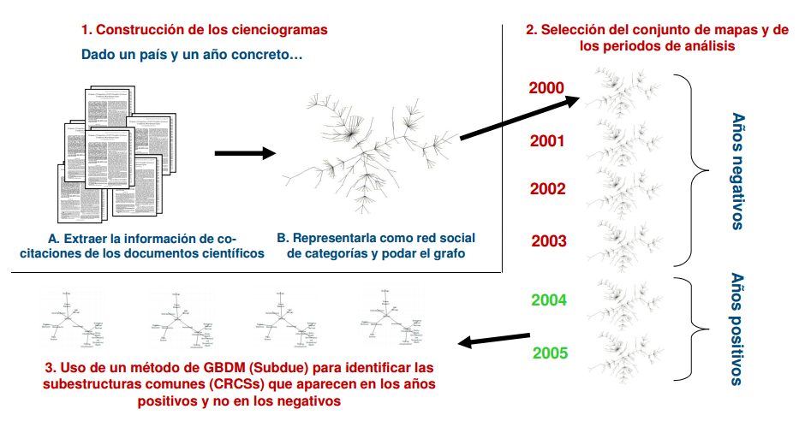

Slide 36
Identificación de subestructuras
Objetivo:
Determinar qué subestructuras de investigación, se repiten en la producción científica de un número significativo de países en un año concreto.
¿Cómo son de grandes?, ¿cuántas son?, ¿dónde están localizadas?.
¿Influyen las características de los países (nivel de desarrollo, situación geográfica, políticas científicas, etc.)?

Slide 37
Configuración:
Se seleccionan un número grande de países
Se determina el año o rango de años concretos de producción científica concretos para ser representada en los cienciogramas.
La tarea de Minería de grafos implica la extracción de subgrafos específicos, frecuentes y grandes.

Slide 38
Minería de Grafos Multiobjetivo
En una tarea habitual de GBDM se devuelven subgrafos con:
Un umbral de frecuencia (soporte) mínimo (al menos s grafos), o
Un umbral de tamaño (complejidad) mínimo (al menos n vértices)

Slide 39
Concepto habitual en DMKD (reglas de asociación, identificación de patrones frecuentes), a mayor complejidad de la unidad de información extraída, menor soporte y viceversa.
Es posible optimizar simultáneamente los dos criterios para obtener subgrafos con distintos equilibrios entre ambos

Slide 40
Estos objetivos están en conflicto porque:
Los subgrafos más frecuentes suelen estar asociados a descubrimientos más obvios, que proporcionan poca información al usuario
Los subgrafos más complejos suelen representar descubrimientos más significativos pero tienen poco soporte.

Slide 41
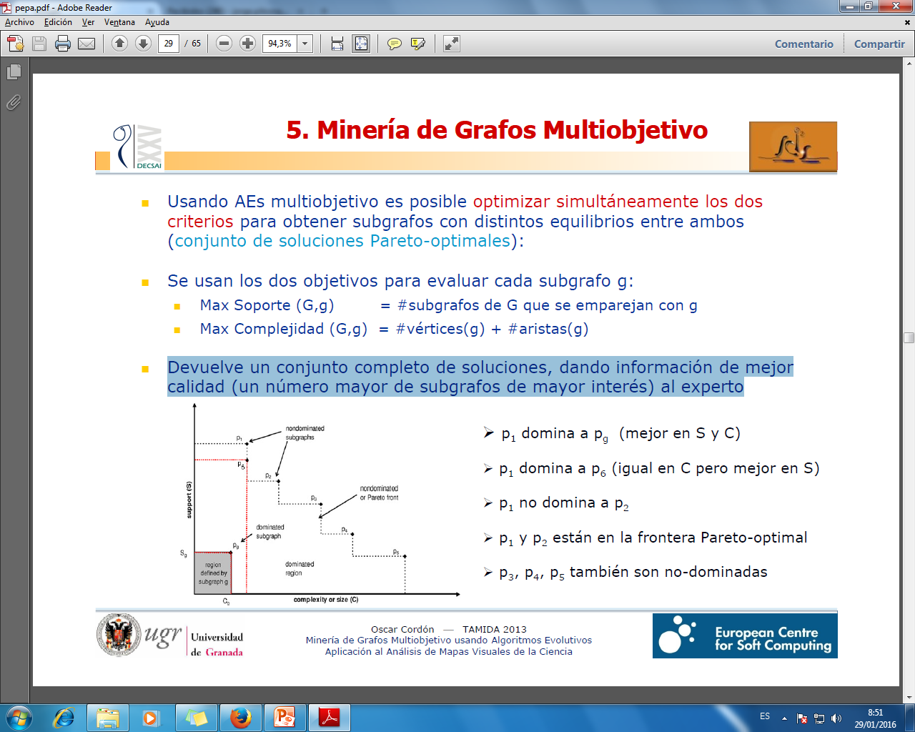
Devuelve un conjunto completo de soluciones, dando información de mejor calidad al experto

Slide 42
Los métodos son flexibles. Se pueden aplicar a distintas tareas de Minería de Grafos MO personalizando las funciones objetivo y pueden considerar más de dos objetivos.

Slide 43
Subdue Multiobjetivo
Este algoritmo es basado en incluir componentes de Optimización Evolutiva Multiobjetivo.
Se escogen los objetivos para evaluar cada subgrafo g: Soporte, orden, tamaño, densidad.
Se asigna fitness a cada subgrafo candidato usando el nondominated dominated sorting de NSGA-II

Slide 44
Las soluciones del primer frente no-dominado tienen el fitness más alto
Todas las soluciones del mismo frente tienen el mismo fitness (rank)
Las mejores soluciones tienen rank 1, las de rank 2 son las segundas mejores y así

Slide 45
Se seleccionan los BeamWidth mejores subgrafos candidatos considerando el crowding distance procedure de NSGA-II
Los subgrafos de mayor diversidad son los de mayores valores de crowding distance
Uso de un archivo externo de Pareto, actualizado en cada iteración

Slide 46
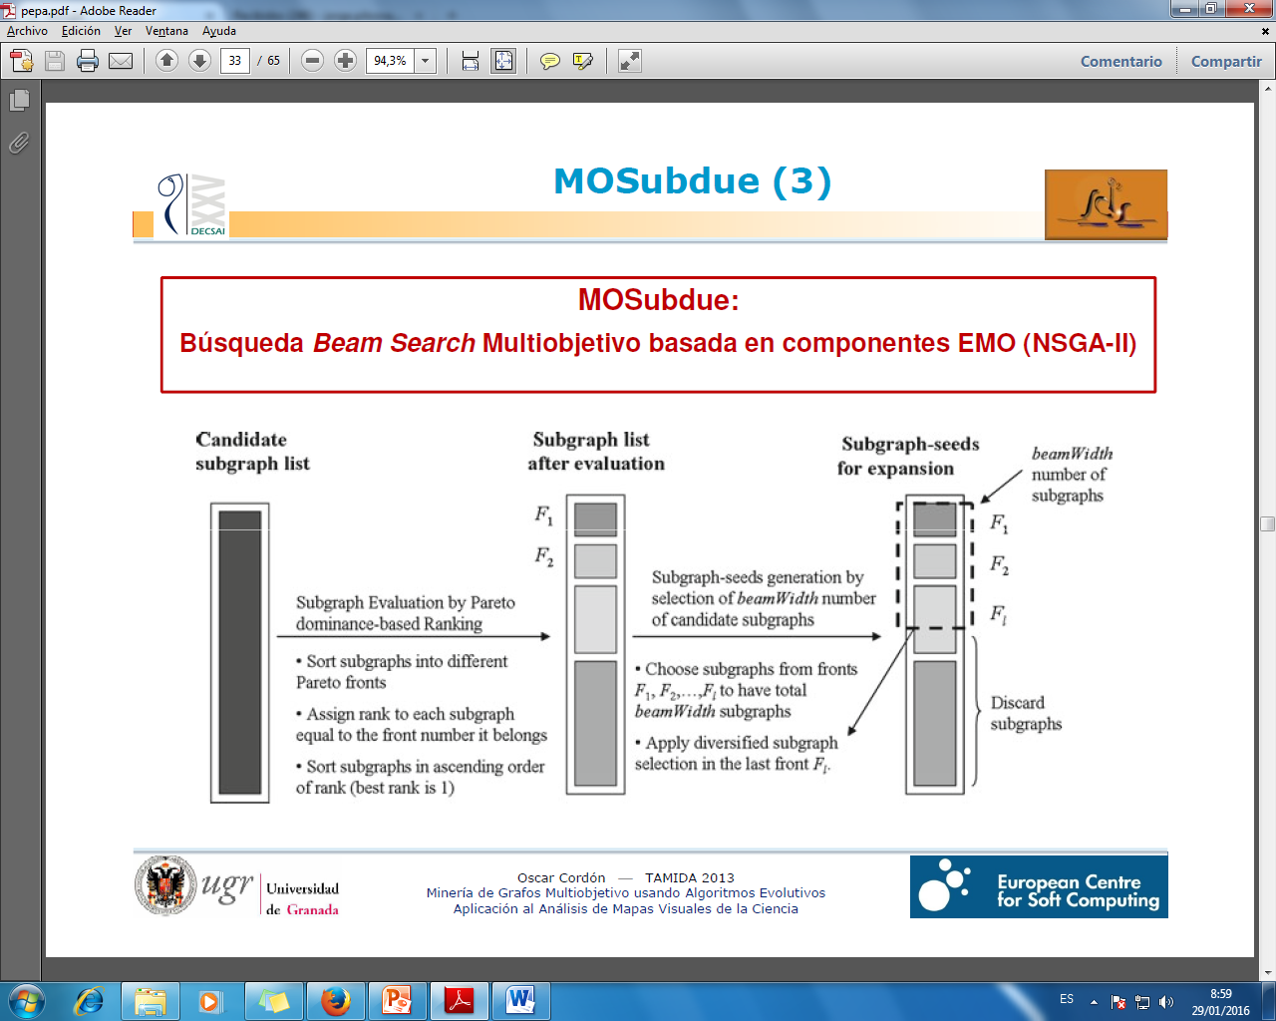

Slide 47
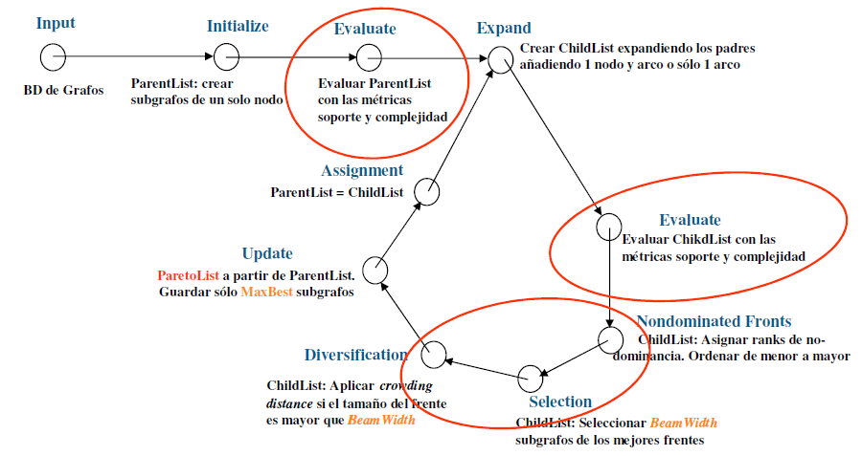

Slide 48
Algoritmos de comparación
Subdue-I: Subdue clásico mono-objetivo para generar un Pareto de subgrafos. Determinístico. 3 ejecuciones con 3 objetivos distintos combinadas.
Subdue-II: Subdue mono-objetivo con una función de evaluación multicriterio basada en una combinación con pesos. Determinístico. 11 ejecuciones con diferentes vectores de pesos combinadas

Slide 49
MOSubdue-I: MOSubdue con non-dominated sorting. Det. 1 .
MOSubdue-II: MOSubdue con nondominated sorting y crowdingdistance selection. Probabilístico. 10 ejecuciones aleatorias.
MOGaston: Con un archivo de Pareto externo. Búsqueda exhaustiva basada en umbrales, inabordable en base de datos grandes.

Slide 50
MOEP-GBDM
Tiene un buen rendimiento pero presenta el problema de que la búsqueda Beam Search multiobjetivo es una búsqueda en profundidad en grafos que no permite backtracking.
Pierde buenas soluciones que al inicio de la exploración no son lo suficientemente prometedoras para entrar en la ChildList

Slide 51
No se aplica operador de cruce. Los subgrafos se generan sólo por mutación en distintas zonas del espacio de búsqueda en paralelo.

Slide 52
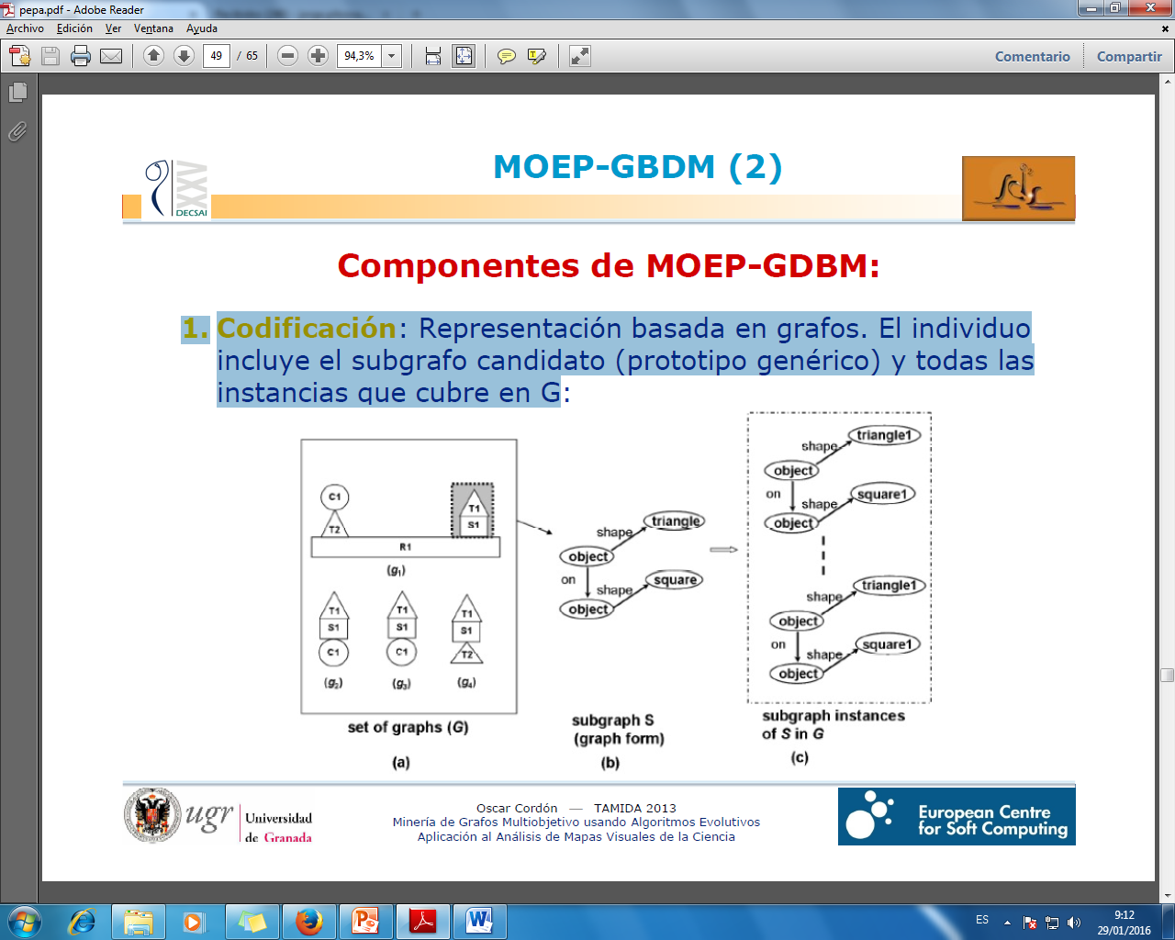
Componentes de MOEP-GDBM
Codificación: Representación basada en grafos. El individuo incluye el subgrafo candidato (prototipo genérico) y todas las instancias que cubre en G.

Slide 53
Inicialización
La población debe contener subgrafos de distintos niveles del retículo de subgrafos.
Primero se crean subgrafos de un solo nodo a partir de las etiquetas únicas de G

Slide 54
Luego se explora el siguiente nivel del retículo expandiendo todas las instancias de esos subgrafos en G con un nodo y un arco de todas las formas válidas posibles.
Se genera la población inicial scogiendo aleatoriamente entre los subgrafos candidatos anteriores

Slide 55
Generación de subgrafos candidatos
Se expanden todas las instancias del subgrafo padre en G añadiendo un arco, para crear los subgrafos hijo candidatos,
Se escoge aleatoriamente un subgrafo hijo con al menos dos instancias cubiertas en G como individuo resultante de la mutación

Slide 56
Evaluación
Se evalúa los subgrafos de la población mediante las funciones objetivo consideradas.

Slide 57
Mecanismo de Selección Multiobjetivo
Se emplea un mecanismo para seleccionar la nueva población a partir de la población unión de la actual y la descendientes

Slide 58
bibliografía
http://www.scielo.org.co/scielo.php?pid=S0120-05342008000300002&script=sci_arttext
http://docplayer.es/1188555-Analisis-de-dominios-por-medio-de-la-visualizacion-de-mapas-de-grandes-dominios-cientificos.html
file:///C:/Users/hp/Downloads/An%C3%A1lisis%20de%20Dominios%20por%20Medio%20de%20la%20Visualizaci%C3%B3n%20de%20Mapas%20de%20Grandes%20Dominios%20Cient%C3%ADficos.pdf

Slide 59
http://aquirin.ovh.org/research/papers/nc-2010-analisis-evolucion-temporal.pdf
http://sci2s.ugr.es/sites/default/files/files/TutorialsAndPlenaryTalks/CharlaMineriaCienciogramasTAMIDA2013.pdf
https://es.wikipedia.org/wiki/Miner%C3%ADa_de_grafos

